Slide 1
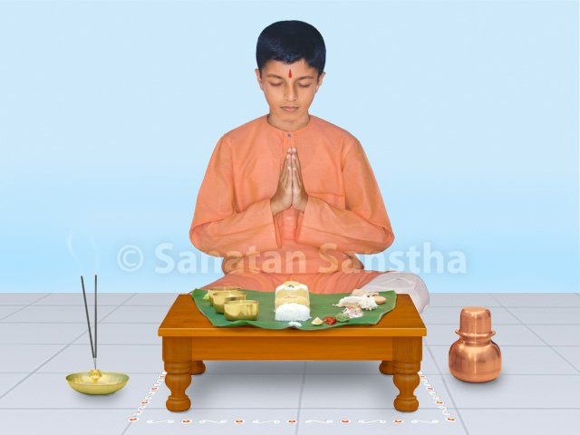
ହରିର୍ଦାତା ହରିର୍ଭୋକ୍ତାଃ ...

Slide 2
୧-ପ୍ରାର୍ଥନା
କ)ପ୍ରାରମ୍ଭିକ ପ୍ରଶ୍ନାବଳୀ :-
ଆମେ ଯେଉଁ ଖାଦ୍ୟ ଖାଉ ତାକୁ କିଏ ଦିଏ ?
ଖାଦ୍ୟ କିଏ ଖାଏ ?
ଏ ସବୁର ଉତ୍ତର ଗୋଟିଏ ସ୍ତୋତ୍ର ଶିଖିଲେ ଆମେ ଜାଣିପାରିବା ।
ଆଜି ଆମେ ଏହି ସ୍ତୋତ୍ରଟି ଶିଖିବା

Slide 3
ଖ) - ଗୁରୁ ସ୍ତୋତ୍ରଟି ବୋଲିବେ ଓ ପିଲାମାନେ ଆଖି ବନ୍ଦ କରି ଶୁଣିବେ ।
(ଗ)-(ସ୍ତୋତ୍ରର ଉଚ୍ଚାରଣ ଶିକ୍ଷା ) –
ଶ୍ଳୋକର ଲେଖାଟି ଦେଖାଇ ଗୁରୁ ପଢିବେ ଓ ତାପରେ ପିଲାଙ୍କୁ ଜଣ ଜଣ କରି ପଢିବାକୁ କହିବେ l)
ହରିର୍ଦାତା ହରିର୍ଭୋକ୍ତା ହରିରନ୍ନଂ ପ୍ରଜାପତିଃ ।
ହରିଃ ବିପ୍ରଶରୀରସ୍ତୁ ଭୁଂକ୍ତେ ଭୋଜୟତେ ହରିଃ ।

Slide 4
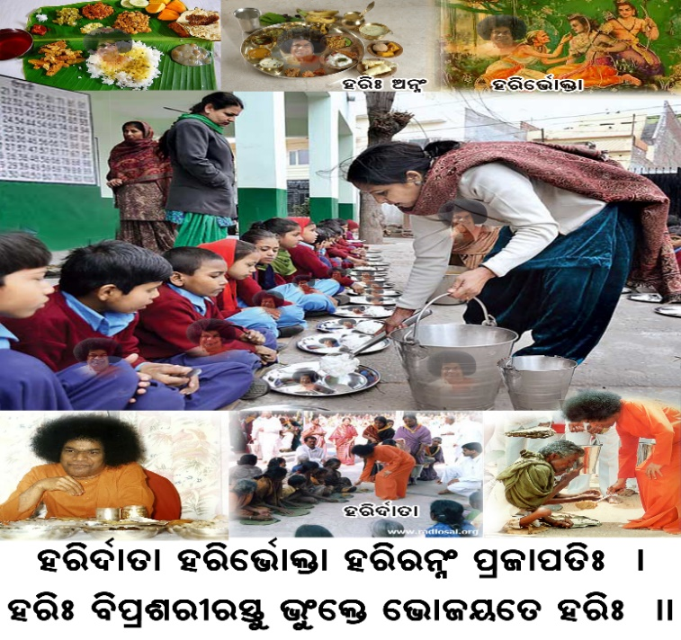
(ଘ)-ସ୍ତୋତ୍ରର ଅର୍ଥ ଓ ବ୍ୟାଖ୍ୟା :-
ହରି – ଭଗବାନ୍ ଯେ କି ଆତ୍ମା ରୂପରେ ସବୁ ପ୍ରାଣୀ ମଧ୍ୟରେ ଓ ସର୍ବତ୍ର ବିଦ୍ୟମାନ,ଯିଏ ସଂସାରର ସମସ୍ତ
ଦୁଃଖ କଷ୍ଟ ହରଣ କରିନିଅନ୍ତି
ଦାତା – ଯିଏ ଦିଅନ୍ତି , ଦାନ କରନ୍ତି
ଭୋକ୍ତା – ଯିଏ ଗ୍ରହଣ କରନ୍ତି
ଅନ୍ନଂ – ଖାଦ୍ୟ
ପ୍ରଜା – ସମସ୍ତ ପ୍ରାଣୀ ଜଗତ
ପତି - ପ୍ରଭୁ ପାଳନକର୍ତ୍ତା
ବିପ୍ର+ ଶରୀରଃ +ତୁ = ବିପ୍ରଶରୀରସ୍ତୁ –ଯେହେତୁ ସମଗ୍ର ସୃଷ୍ଟିରେ ଈଶ୍ଵର ବିଦ୍ୟମାନ , ତେଣୁ ସେ ହିଁ
ସମସ୍ତଙ୍କ ଶରୀରରେ ଅଛନ୍ତି ।
ଭୁଂକ୍ତେ – ଭୋଗକରନ୍ତି ବା ଖାଆନ୍ତି
ଭୋଜୟତେ – ଖୁଆଉଛନ୍ତି

Slide 5
ଏହି ସ୍ତୋତ୍ରରୁ ତୁମେ କ’ଣ ବୁଝୁଛ ?
( କହି ନ ପାରିଲେ ଗୁରୁ କହିବେ ଓ ଏହାପରେ ଏକ କାଗଜରେ ଲେଖିଥିବା ସ୍ତୋତ୍ର ଓ ତା’ର ମୋଟାମୋଟି ଅର୍ଥ ପ୍ରତ୍ୟେକ ପିଲାଙ୍କୁ ଦେବେ ) ।
( ପିଲାମାନେ କହି ନ ପାରିଲେ ଗୁରୁ ନିମ୍ନ ଉପାୟରେ ବୁଝାଇବେ। )
ଭଗବାନ୍ ( ଯେକି ଆତ୍ମା ରୂପରେ ସବୁ ପ୍ରାଣୀ ଭିତରେ ଓ ସର୍ବତ୍ର ବିଦ୍ୟମାନ ) ଯିଏ ଦିଅନ୍ତି , ଯିଏ ଖାଦ୍ୟ ଗ୍ରହଣ କରନ୍ତି , ଯେ ନିଜେ ଖାଦ୍ୟ , ଯେ ସମସ୍ତ ଜଗତର ପ୍ରଭୁ , ଯେ ସମସ୍ତଙ୍କ ଶରୀର ଭିତରେ ଅଛନ୍ତି , ସେ ଖାଉଛନ୍ତି ଓ ଖୁଆଉଛନ୍ତି ।
ଦିଅନ୍ତି ହରି , ଖାଆନ୍ତି ହରି ,
ଅନ୍ନ ବି ହରି , ଶରୀର ହରି ,
ହରି ଖୁଆନ୍ତି , ସବୁଠି ଥା’ନ୍ତି ,
ପ୍ରାଣୀମାନଙ୍କର ପ୍ରଭୁ ଅଟନ୍ତି ।

Slide 6
୨)ଗଳ୍ପ କଥନ:-
କ) ଜଣେ ସନ୍ନ୍ୟାସୀ ଖୁବ୍ ଭୋକିଲା ଥିଲେ । ଖରାରେ ତାଙ୍କର ମୁଣ୍ଡ ବୁଲାଇ ଦେଉଥାଏ । କେଉଁଠି ଖାଇବାକୁ ନପାଇ ଭୋକରେ ଥିବାବେଳେ ଦେଖିଲେ ଦୁଇଜଣ ବ୍ରାହ୍ମଣ ଭୋଜନକରି ଫେରୁଛନ୍ତି , ଆଗରେ ଜଣେ ଦାତା ଖାଇବାକୁ ଦେଉଛନ୍ତି ବୋଲି ଜାଣି ସଙ୍ଗେ ସଙ୍ଗେ ସନ୍ନ୍ୟାସୀ ସେ ଜାଗାକୁ ଗଲେ । ସନ୍ନ୍ୟାସୀ ତ ଈଶ୍ଵର ସ୍ବରୂପ । ମାଲିକ ଜଣକ ସନ୍ନ୍ୟାସୀଙ୍କୁ ଦେଖି ଘରକୁ ପାଛୋଟି ନେଲେ , ପାଦ ଧୋଇଦେଲେ , ଖାଦ୍ୟ ଗ୍ରହଣ କରିବାପାଇଁ ଅନୁରୋଧ କଲେ । ବହୁତ ଧନୀଘର , ତେଣୁ ସେ ରୂପା ବାସନରେ ଖାଦ୍ୟ ପରସିଥିଲେ । ସନ୍ନ୍ୟାସୀ ଜଣକ ଏତେ କ୍ଷୁଧାର୍ତ୍ତ ଥିଲେ ଯେ ଖାଦ୍ୟ ପ୍ରଭୁଙ୍କୁ ଅର୍ପଣ କରିବାକୁ ତାଙ୍କର ମନେ ପଡ଼ିଲାନାହିଁ । ଗାଉଁ ଗାଉଁ କରି ଆଗ ପେଟପୁରା ଭୋଜନ କରିଦେଲେ । ତାପରେ ସୁନ୍ଦରିଆ ଗିନାଟିଏ ଦେଖି ତାଙ୍କର ଲୋଭ ହେଲା । ସେ ତାଙ୍କ ଝୁଲା ମୁଣିରେ ଗିନାକୁ ପୁରାଇ ଆଶ୍ରମକୁ ନେଇ ଆସିଲେ । ଆଶ୍ରମର ପରିବେଶ ଶୁଦ୍ଧ , ନିର୍ମଳ ଥିଲା । ସନ୍ନ୍ୟାସୀ ଆଶ୍ରମରେ ପ୍ରବେଶ କରିବାକ୍ଷଣି ତାଙ୍କ ମନରେ ସାତ୍ତ୍ଵିକ ଭାବନା ପ୍ରବେଶ କଲା । ସେ କିପରି ଓ କାହିଁକି ରୁପା ଗିନାଟିକୁ ଚୋରି କରି ଆଣିଲେ ବୋଲି ଭାବିବାକୁ ଲାଗିଲେ । ସଙ୍ଗେ ସଙ୍ଗେ ପୁଣି ଗିନାଟି ନେଇ ମାଲିକ ପାଖରେ ପହଞ୍ଚିଲେ ଓ ସବୁକଥା କହିଲେ । କାହିଁକି ଏପରି କାର୍ଯ୍ୟ କଲେ ବୋଲି ସନ୍ନ୍ୟାସୀ ଖୁବ୍ ଅନୁତାପ କଲେ ଏବଂ ସେ ଖାଦ୍ୟସବୁ କିଏ ରାନ୍ଧିଛନ୍ତି ବୋଲି ପଚାରିଲେ । ଶେଷରେ ଜଣାଗଲା ଯେ ଜଣେ ଚୋର ଜେଲ ଦଣ୍ଡ ଭୋଗି ସାରିବାପରେ ଅଳ୍ପଦିନ ତଳେ ଫେରିଛି ଏବଂ ସେ ଲୋକ ସବୁ ରୋଷେଇ କରିଛି ।
ଦେଖିଲତ ପିଲେ ତା’ର ଖରାପ କର୍ମ କିପରି ଖାଦ୍ୟ ଉପରେ ପ୍ରଭାବ ପକାଇଲା । ଯଦି ସନ୍ନ୍ୟାସୀ ପ୍ରଭୁଙ୍କୁ ଅର୍ପଣ କରିଥାନ୍ତେ ତାଙ୍କର ଏପରି ହୋଇନଥାନ୍ତା । ତେଣୁ ଏହି ସ୍ତୋତ୍ରକୁ ଖାଇବା ପୂର୍ବରୁ ବୋଲାଯାଏ । ଏହାଦ୍ଵାରା ଖାଦ୍ୟ ପବିତ୍ର ହୋଇଥାଏ ।

Slide 7
ଯଦି ଆମେ ଭଗବାନଙ୍କୁ ଖାଦ୍ୟ ଅର୍ପଣ କରୁ, ସମସ୍ତ ମନ୍ଦ ପ୍ରଭାବ ନଷ୍ଟ ହୋଇଯାଏ ଏବଂ ଏହା ପ୍ରସାଦରେ ପରିଣତ ହୁଏ, ଯାହା ଶାରୀରିକ,ମାନସିକ ଏବଂ ଆଧ୍ୟାତ୍ମିକ ଭାବରେ ଆମ ଶରୀରକୁ ପୁଷ୍ଟ କରେ |
ଖ) ସନ୍ଥ ମୀରାବାଈ ଜଣେ ରାଜପୁତ ରାଜକୁମାରୀ ଥିଲେ । ଭଗବାନ କୃଷ୍ଣଙ୍କର ଜଣେ ପରମ ଭକ୍ତ। ସେ ପ୍ରଭୁଙ୍କ ନିକଟରେ ପ୍ରତ୍ୟେକ କାର୍ଯ୍ୟ ଉତ୍ସର୍ଗ କରୁଥିଲେ। ସେ ସର୍ବଦା ପ୍ରଭୁଙ୍କ ଚିନ୍ତନରେ ନିମଗ୍ନ ରହୁଥିଲେ । ଭଗବାନ କୃଷ୍ଣଙ୍କ ପ୍ରତି ତାଙ୍କର ଭକ୍ତିକୁ ପରିବାର ଲୋକେ ସହଜରେ ଗ୍ରହଣ କରିପାରୁନଥିଲେ । ସେଥିପାଇଁ ମନ୍ଦିରର କବାଟ ତାଙ୍କ ପାଇଁ ସବୁଦିନ ପାଇଁ ବନ୍ଦ ହୋଇଗଲା । କିନ୍ତୁ ଏହା ତାଙ୍କ ପାଇଁ କିଛି ଗୁରୁତ୍ୱପୂର୍ଣ୍ଣ ନଥିଲା | କାରଣ ତାଙ୍କ ହୃଦୟ ମନ୍ଦିରରେ ପ୍ରଭୁ କୃଷ୍ଣଙ୍କୁ ପୂଜା କରୁଥିଲେ ।
ତାଙ୍କ ସ୍ୱାମୀ ରାଣାଜୀଙ୍କ ମୃତ୍ୟୁ ପରେ ଘରଲୋକ ତାଙ୍କୁ ହତ୍ୟା ପାଇଁ ଷଡଯନ୍ତ୍ର କଲେ । ସେମାନେ ତାଙ୍କୁ ଏକ କପ ବିଷମିଶ୍ରିତ କ୍ଷୀର ପିଇବାକୁ ଦେଲେ । ଯେତେବେଳେ ମୀରା ଏହାକୁ ଗ୍ରହଣ କଲେ, ସେ ବୁଝିପାରିଲେ ଯେ ଏହା ବିଷ ଅଟେ | ସେବକ ଏହାକୁ ନ ପିଇବାକୁ ପରାମର୍ଶ ଦେଲେ। କିନ୍ତୁ ମୀରା ଭୟଭୀତ ନଥିଲେ।
ସେ କହିଥିଲେ ଯେ ସାରା ବିଶ୍ୱ କୃଷ୍ଣମୟ। ଏପରିକି ବିଷ ମଧ୍ୟ କୃଷ୍ଣଙ୍କ ଛଡା ଆଉ କିଛି ନୁହେଁ । ସେ ତାଙ୍କ ପ୍ରିୟ କୃଷ୍ଣଙ୍କ ବିଷୟରେ ଭାବି ବିଷକୁ ପ୍ରଭୁଙ୍କୁ ଅର୍ପଣ କଲେ ।ତା’ପରେ, ଭାବିଲେ କୃଷ୍ଣ ନିଜେ ଏହାକୁ ପଠାଇଛନ୍ତି | ତାପରେ, ସେ ଏହାକୁ ହସି ହସି ପିଇଲେ ଏବଂ ସେହି ବିଷ ତାଙ୍କ ଶରୀରରେ ଅମୃତରେ ପରିଣତ ହୋଇଗଲା । କି ଚମତ୍କାର!
ଗ) ୧୯୭୦ ମସିହାରେ ଭଗବାନ ବୃନ୍ଦାବନ କ୍ୟାମ୍ପସ୍ ର ସମସ୍ତ ଛାତ୍ରମାନଙ୍କୁ ମଧ୍ୟାହ୍ନ ଭୋଜନ ପାଇଁ ଆମନ୍ତ୍ରଣ କରିଥିଲେ ।ସେତେବେଳେ ମାତ୍ର ୧୦୦ ଜଣ ପାଖାପାଖି ଛାତ୍ର ଉପସ୍ଥିତ ଥିଲେ ।ଛାତ୍ରମାନଙ୍କ ଆଗରେ ଖାଦ୍ୟ ପ୍ଲେଟ୍ ରଖାଗଲା ।ସମସ୍ତେ ଭଗବାନଙ୍କ ଆଗମନଙ୍କୁ ଅପେକ୍ଷା କରିଥିଲେ ।ଏହି ସମୟରେ ସେଠାରେ ଉପସ୍ଥିତ ଥିବା କିର୍ଲିଆନ୍ ଫଟୋଗ୍ରାଫର୍ ଡ. ବରନୋସ୍କି(ଆମେରିକାର ଆରିଜୋନା ବିଶ୍ୱ ବିଦ୍ୟାଳୟର ପ୍ରଫେସର୍) ଖାଦ୍ୟମାନଙ୍କର କ୍ୟାମେରା ଦ୍ୱାରା ଫଟୋ ନେଲେ ।କିନ୍ତୁ କୌଣସି ଆଭା ଦେଖିପାରିଲେ ନାହିଁ ।
ଅଳ୍ପ ସମୟ ମଧ୍ୟରେ ଭଗବାନ ଆସିଲେ ।ଛାତ୍ରମାନେ ଖାଦ୍ଯଗ୍ରହଣ ପୂର୍ବରୁ ଭୋଜନ ମନ୍ତ୍ର(ବ୍ରହ୍ମାର୍ପଣଂ..) ମନ୍ତ୍ର ଆବୃତ୍ତି କଲେ ।ମନ୍ତ୍ର ଆବୃତ୍ତି ପରେ ବରନୋସ୍କି ପୁଣି ଏକ ଫଟୋ ଉଠାଇଲେ। ଆଶ୍ଚର୍ଯ୍ୟ ଭାବରେ ଖାଦ୍ୟ ଚାରିପଟେ ସୁସ୍ପଷ୍ଟ ଭାବରେ ନୀଳବର୍ଣ୍ଣର ଆଭା ଦେଖିପାରିଲେ ।ସେ ଏହାର କାରଣ ପଚାରନ୍ତେ ସ୍ୱାମୀ ବୁଝାଇଦେଲେଯେ ବ୍ରହ୍ମାର୍ପଣ ମନ୍ତ୍ର ଏକ ଶକ୍ତିଶାଳୀ ମନ୍ତ୍ର ,ଯାହାର ଉଚ୍ଚାରଣ ପରେ ଖାଦ୍ୟ ପ୍ରସାଦରେ ପରିଣତ ହୋଇଯାଏ କାରଣ ଏହା ଭଗବାନଙ୍କୁ ସମର୍ପିତ ହୋଇଥାଏ ।
ବି.ଦ୍ର. – ଡ. ବରୋନୋସ୍କିଙ୍କ ମତରେ ପ୍ରତ୍ୟେକ ଜୀବନ୍ତ ପ୍ରାଣୀଙ୍କ ର ଏକ ପ୍ରକାର ପ୍ରଭା ବିକିରଣ ହୁଏ ।ପ୍ରତ୍ୟେକ ଜୀବ ଠାରେ ଭିନ୍ନ ଭିନ୍ନ ପ୍ରକାରର ରଙ୍ଗର ପ୍ରଭା ବିକିରଣ ହୁଏ ।
ଯେପରି –
ବ୍ୟକ୍ତି ଯଦି ସ୍ୱାସ୍ଥ୍ୟବାନ ଓ ଆନନ୍ଦିତ ତାଙ୍କ ପ୍ରଭା ଧଳା ହୋଇଥାଏ ।
ଯଦି ଜଣେ ସ୍ନେହ,ଦୟା ଓ କରୁଣାପୂର୍ଣ୍ଣ ହୋଇଥାନ୍ତି ତେବେ ତାଙ୍କ ପ୍ରଭା ନୀଳ ରଂଗର ହୋଇଥାଏ ।
ଯଦି ତାଙ୍କ ଭାବ ଗଭୀର ପ୍ରେମପୂର୍ଣ୍ଣ ହୋଇଥିବ,ତେବେ ପ୍ରଭା ଗୋଲାପୀ ରଙ୍ଗର ହୋଇଥାଏ ।
କ୍ରୋଧ ଓ ଘୃଣାପୂର୍ଣ୍ଣ ଲୋକଙ୍କର ପ୍ରଭା ରକ୍ତ ବର୍ଣ୍ଣ ଅଟେ ।

Slide 8
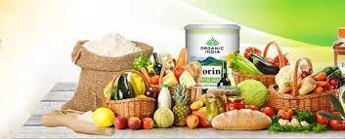
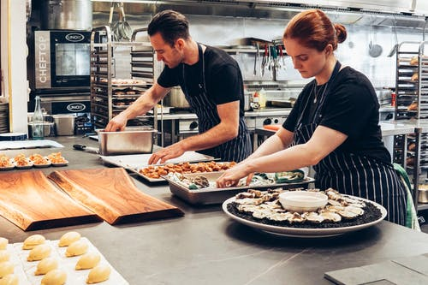
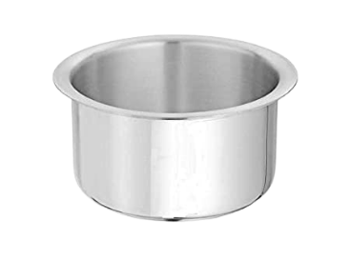
ଭଗବାନ ଖାଦ୍ୟ ଗ୍ରହଣ କରୁଥିବାରୁ ସାତ୍ତ୍ଵିକ ଖାଦ୍ୟ ଗ୍ରହଣ କରିବା ପାଇଁ ପିଲାଙ୍କୁ ଶିଖାଇବା ଉଚିତ୍ । ନିରାମିଷ ଖାଦ୍ୟ ଖାଇବା ଉଚିତ୍ । ଆବଶ୍ୟକତାଠାରୁ ଅଧିକ ଖାଇବା ଉଚିତ୍ ନୁହେଁ । ଦୈନନ୍ଦିନ ଜୀବନରେ ଖାଦ୍ୟ ନଷ୍ଟ କରିବା ବଡ଼ଲୋକି ପଣିଆର ଚିହ୍ନ ବୋଲି ଅନେକ ଲୋକ ଭାବନ୍ତି ।
ଭଗବାନ୍ ବାବା କହନ୍ତି Food is God . ( ଅନ୍ନଂ ବ୍ରହ୍ମ ) Don’t waste it . ଗୁରୁ ଏପରି କହି ଖାଦ୍ୟ ନଷ୍ଟ ନ କରିବା ପାଇଁ ଶିକ୍ଷା ଦେବା ଉଚିତ୍ । ଖାଇ ବସିଲାବେଳେ ଯେପରି ଲାଗୁଛି ଖାଇ ଉଠିଲାବେଳେ ମଧ୍ୟ ସେହିପରି ଲାଗିବା ଦରକାର । ଜଳ ଓ ପବନ ପାଇଁ ଯଥାକ୍ରମେ ଶତକଡ଼ା ୨୫ ଭାଗ ଲେଖାଁଏ ଛାଡ଼ି ଅବଶିଷ୍ଟ ଶତକଡ଼ା ୫୦ ଭାଗ ଖାଇବା ପାଇଁ ସ୍ଵାମୀ ଉପଦେଶ ଦେଇଥା’ନ୍ତି ।
ଯେହେତୁ ଆମ ଶରୀର ମଧ୍ୟରେ ଭଗବାନ୍ ବାସ କରୁଛନ୍ତି , ସେ ଆମେ ଖାଉଥିବା ଖାଦ୍ୟକୁ ଗ୍ରହଣ କରନ୍ତି । ଯେହେତୁ ଈଶ୍ୱର ଆମକୁ ଖାଦ୍ୟ ଦେଉଛନ୍ତି , ତହିଁରେ ସନ୍ତୁଷ୍ଟ ରହିବା ଓ ତାଙ୍କୁ କୃତଜ୍ଞତା ଅର୍ପଣ କରିବା ଉଚିତ୍ । ଆମକୁ ତିନି ପ୍ରକାର ଶୁଦ୍ଧତା ରକ୍ଷା କରିବାକୁ ହେବ ।
ଯଥା –
ପଦାର୍ଥ ଶୁଦ୍ଧି – ଖାଦ୍ୟ ପ୍ରସ୍ତୁତିରେ ଯେଉଁ ପଦାର୍ଥ ବ୍ୟବହାର ହେବ , ତାହା ଶୁଦ୍ଧ ରହିବା ଉଚିତ ।
ପାକ ଶୁଦ୍ଧି – ଖାଦ୍ୟ ପ୍ରସ୍ତୁତକାରୀ ସଫା ଓ ପରିଷ୍କାର ପରିଚ୍ଛନ୍ନ ହୋଇ ନିଜକୁ ଶୁଦ୍ଧ ରଖିବା ଉଚିତ ।
ପାତ୍ର ଶୁଦ୍ଧି – ଖାଦ୍ୟ ପ୍ରସ୍ତୁତିରେ ଯେଉଁ ପାତ୍ର ବ୍ୟବହାର ହେବ ତାହା ପରିଷ୍କାର ଓ ଶୁଦ୍ଧ ହେବା ଆବଶ୍ୟକ ।

Slide 9
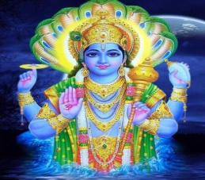
୩)ନୀରବ ଉପବେଶନ :-
ହରି/ ଭଗବାନଙ୍କ ରୂପ ଧ୍ୟାନ କରିବା।
ଭ୍ରମର କୀଟ କଥା- କୀଟ ଯେପରି ଭ୍ରମରକୁ ଦେଖି ଦେଖି ଶେଷରେ ଭ୍ରମର ରୂପ ନେଇଥାଏ, ସେହିପରି ଭକ୍ତ ଭଗବାନଙ୍କ ରୂପ ଧ୍ୟାନ କରି ତାଙ୍କ ରୂପକୁ ପ୍ରାପ୍ତ ହୋଇଯାଇଥାଏ।

Slide 10
ଙ-ଦିବ୍ୟ ସନ୍ଦେଶ :-
ଦିବ୍ୟ ସନ୍ଦେଶ - ଖାଦ୍ୟ ଯେତେ ଅଶୁଦ୍ଧ ହେଲେବି ତାହା ଭଗବାନଙ୍କୁ ଅର୍ପଣ କରାଗଲେ ଶୁଦ୍ଧ ହୁଏ ଏବଂ ଦିବ୍ୟ ପ୍ରସାଦ ଓ କୃପା ଭାବରେ ଶାରୀରିକ ଓ ମାନସିକ ଦୃଷ୍ଟିରୁ ପୁଷ୍ଟିଦାୟକ ହୁଏ ।
ଚ - ସ୍ତୋତ୍ରର ଆବୃତ୍ତି ଶିକ୍ଷା :-

Slide 11
ଛ)ଦୈନନ୍ଦିନ ଜୀବନରେ ମୂଲ୍ୟବୋଧର ଅଭ୍ୟାସ :–
ଖାଦ୍ୟ ଅପଚୟ ବା ନଷ୍ଟ କରିବା ନାହିଁ ( କାମନାର ସୀମାଙ୍କନ )
ଖାଦ୍ୟ ଦାନ କରିବା, ପଶୁପକ୍ଷୀଙ୍କୁ ଜଳ ଓ ଖାଦ୍ୟ ଦେବା ( ତ୍ୟାଗଭାବ ବୃଦ୍ଧି )
ଯେଉଁ ଖାଦ୍ୟ ଗ୍ରହଣୀୟ , କେବଳ ସେହି ଖାଦ୍ୟ ଭୋଜନ କରିବା
ଖାଦ୍ୟର ସଞ୍ଚୟ ଅଭ୍ୟାସ କରିବା
ଜ)ମୂଲ୍ୟବୋଧଭିତ୍ତିକ ପ୍ରଶ୍ନ :-
ଭଗବାନ୍ ଖାଦ୍ୟ ଗ୍ରହଣ କରୁଥିବାରୁ ଆମେ କେଉଁ ପ୍ରକାର ଖାଦ୍ୟ ତାଙ୍କୁ ଅର୍ପଣ କରିବା ?
ଅନ୍ନ ଭଗବାନ୍ ହୋଇଥିବାରୁ ଆମେ ଅନ୍ନ ବିଷୟରେ କେଉଁ ସତର୍କତା ଅବଲମ୍ବନ କରିବା ?

Slide 12
୪)ସମୂହ ଗାନ :-
ହରି ଦେଉଛନ୍ତି ହରି ଖାଉଛନ୍ତି , ହରି ହିଁ ଅନ୍ନ ପ୍ରସାଦ ।
ସକଳ ଦେହରେ ରହିଛନ୍ତି ହୋଇ , ନିଜ ପାଇଁ ନିଜେ ଖାଦ୍ୟ
ହରି ବିପ୍ର ହରି ଅତିଥି ଚାଣ୍ଡାଳ , ପିତା ମାତା ହରି ରୂପ ।
ଅନ୍ନ ଦାନ ସିନା ହରି ଉପାସନା, ଅନ୍ନ ହିଁ ବ୍ରହ୍ମ ସ୍ୱରୂପ ॥

Slide 13
୫)ବିଷୟ ସମ୍ବନ୍ଧିତ ଦଳଗତ କାର୍ଯ୍ୟ :-
(କ)ହରିର୍ଦାତା ---------
(ଖ)ଏଥିମଧ୍ୟରୁ କେଉଁ ଖାଦ୍ୟକୁ ଅଧିକ ଖାଇବା ଆମ ଶରୀର ପ୍ରତି କ୍ଷତିକାରକ?
କ)ଶାଗ ଖ)ପିଜ୍ଜା/ବର୍ଗର୍/ଚାଓମିନ୍ ଗ)ସାଲାଡ୍ ଘ)ଫଳ
(ଗ) କେଉଁଠି ଅନ୍ନ ନୁହେଁ – (ଭାତ,ଜଳ, ଫଳ, ମିଠେଇ, ଲୁହା )
(ଘ) ହରିଙ୍କୁ କିପରି ଉପାସନା କରିବା –(ଖାଇବାକୁ ଦେଇ ,ପ୍ରାର୍ଥନା କରି ,ଖାଦ୍ୟ ସଂଚୟ କରି)
(ଙ) ତୁମ ଜନ୍ମ ଦିନରେ କିପରି ହରିଙ୍କୁ ଉପାସନା କରିବ ?
(ଚ) ଏହି ଉକ୍ତିଟିକୁ ପୂରଣ କର-
ମୁଁ …. ନଷ୍ଟ କରିବି ନାହିଁ ।
ଅନ୍ନ ହିଁ ……… । ଉତ୍ତର – ଖାଦ୍ୟ , ବ୍ରହ୍ମ ।
(ଛ) ଖାଲି ଘରଗୁଡିକ ପୂରଣ କର ।
ଯେପରି ଖାଦ୍ୟ , ସେପରି….

Slide 14
ଯେମିତି ଚିନ୍ତା , ସେମିତି….. .
ଯେଉଁପରି …..ସେହିପରି ଭାଗ୍ୟ । ( ଉତ୍ତର - ଚିନ୍ତା , କର୍ମ , କର୍ମ । )
(ଛ) ଖାଦ୍ୟର ପ୍ରକାର ଭେଦକୁ ଜାଣିବା କାହା ସହ କାହାର ସମ୍ପର୍କକୁ ଠିକ୍ କରି ଯୋଡିବା ।
ତାମସିକ ୧ ) ଅତି ମସଲାଯୁକ୍ତ ଖାଦ୍ୟ ( ଅଧିକ ତେଲ , ଲୁଣ , ରାଗ)
ରାଜସିକ ୨ ) ଫଳ , ପନିପରିବା , ଡାଲି , ଭାତ , ରୁଟି ଆଦି ଖାଦ୍ୟ
ସାତ୍ତ୍ଵିକ ୩ ) ମାଛ , ମାଂସ , ଅଣ୍ଡା ଆଦି ପ୍ରାଣୀମାନଙ୍କୁ ହତ୍ୟା କରି ମିଳୁଥିବା ଖାଦ୍ୟ ।
ଉତ୍ତର-ତାମସିକ-୩,ରାଜସିକ-୧,ସାତ୍ତ୍ୱିକ-୨
(ଜ)ଅଭିନୟ : (୪ ଜଣ ପିଲା )
ଗୁରୁ- ପିଲାମାନେ ସାଇରାମ୍! ଗତ ଶ୍ରେଣୀରେ ଆମେ ଶିଖିଥିଲେ , ଈଶ୍ୱରଙ୍କୁ କିପରି ପୂଜାକଲେ ସେ ଖୁସିହେବେ/ । ଗୋଟିଏ ପ୍ରାର୍ଥନା
ଶିଖିଥିଲେ , କହିଲ
ପିଲାମାନେ – ହରିର୍ଦାତା.......

Slide 15
ଗୁରୁ- ରମେଶ୍, କହିଲ ତୁମେ ଏହି ପ୍ରାର୍ଥନାକୁ କିପରି ନିତି ଦିନ ଜୀବନରେ ଲଗାଇଲ ।
ରମେଶ୍ ଗୁରୁଜୀ ! ମୁଁ ସକାଳୁ ଉଠି ଆମ ଘର ଆଗରେ ଗୋଟିଏ ସଫା ପାତ୍ରରେ କିଛି ପାଣି ରଖିଦେଇ କିଛି ଚାଉଳ ତା ପାଖରେ ରଖି ଦେଲି । ସେହି ସମୟରେ ହରିର୍ଦାତା ...ମନେ ପଡିଗଲା, ତାକୁ ଗାଇଦେଲି। ଏହାଦେଖି ମୋ ବାପା ମା ଭାରି ଖୁସି ହୋଇ ଗଲେ।
ଗୁରୁ – ଆଛା, ସୁରେଶ ତମେ କ’ଣ କଲ ।
ସୁରେଶ – ଖାଇବା ପାଇଁ ବସିଗଲେ “ହରିର୍ଦାତା “ମନେ ପଡିଯାଏ । ମୁଁ ପାଟି କରି ଗାଏ । ଏତିକି ନୁହେଁ ,କୁକୁର, ବୁଲାଗାଈ, କୁଆ ,ବିଲେଇକୁ ଖାଇବାକୁ ଦିଏ ।
ଗୁରୁ- ଠିକ୍ କରିଛ । ଆରେ ହରିଶ୍ , ତୁମେ ନୀରବରେ ବସିଛ ,କିଛି କୁହ ।
ହରିଶ- ଗୁରୁଜୀ, ମୁଁ ତ ଖାଇବା ପୂର୍ବରୁ ହରିର୍ଦାତା କହୁଛି ।ଜାଣନ୍ତି , ମୋ ବାପା ବି ଏ ମନ୍ତ୍ର କହୁଛନ୍ତି । ମୁଁ ତାଙ୍କ ସହିତ ଗୋଟିଏ ଥାଳିରେ ଖାଏ । ମୁଁ ହରିର୍ଦାତା ନକହିବା ପର୍ଯ୍ୟନ୍ତ ସେ ଅପେକ୍ଷା କରି ଥା’ନ୍ତି ।
ଗୁରୁ- ସାବାସ୍ ବେଟା ।
ଗୁରୁ – ହଁ ପିଲାମାନେ . ଖାଦ୍ୟ ଈଶ୍ୱରଙ୍କୁ ଅର୍ପଣ କଲେ ତାହା ଶୁଦ୍ଧ ପ୍ରସାଦ ହୋଇଯାଏ ,ଆଉ ଯିଏ ଏହାକୁ ଖାଏ ତା ମନ ଶୁଦ୍ଧ ହୁଏ । ସେଥି ପାଇଁ ବାବା କହନ୍ତି –ଅନ୍ନ ଯେପରି ମନ ସେପରି ।ଆସ ଆମେ ଅନ୍ନକୁ ନଷ୍ଟ ନକରି ନିଜେ ଖାଇବା ଓ ଅନ୍ୟକୁ ଖୁଆଇବା
ଝ) ସ୍ତୋତ୍ରର ପୁନରାବୃତ୍ତି :-

Slide 16
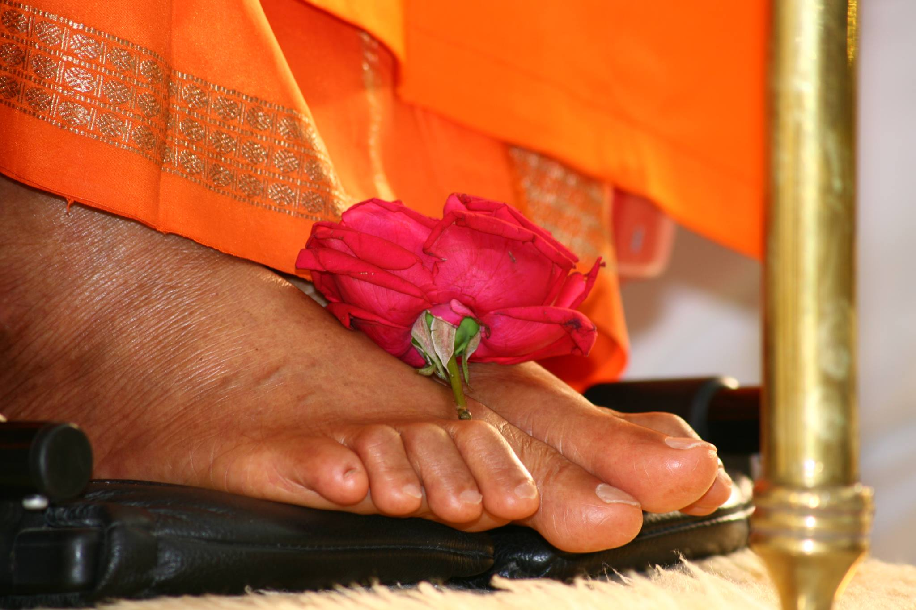
ଜୟ ସାଇରାମ୍

